Slide 1
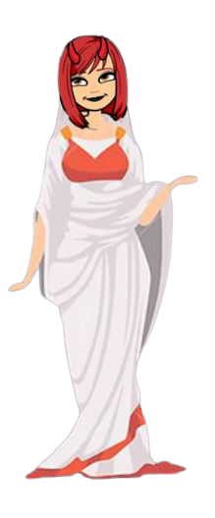
Salvete discipvli !

Slide 2
On peut commencer le latin en…
BONNE QUESTION, OBELIX !
ILS SONT FOUS, CES COLLEGIENS ! POURQUOI APPRENDRE UNE LANGUE MORTE ?
… 5eme !
- 2h en 5eme
- 2h en 4eme
- 2h en 3eme

Slide 3
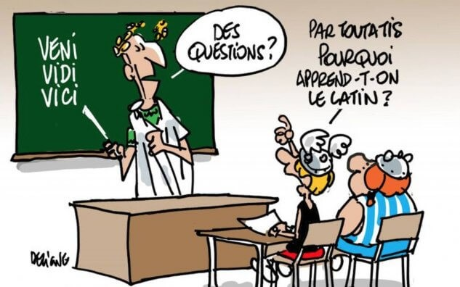
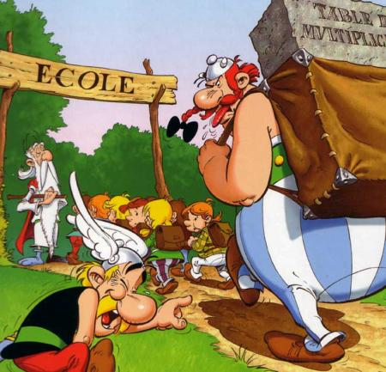
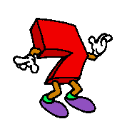
VOICI
BONNES RAISONS DE FAIRE DU LATIN !!!!

Slide 4
1. On découvre l’origine de notre langue
- Connais-tu le pourcentage de mots latins dans le français ?
20 %
60 %
80 %
- Qu’appelle-t-on les langues romanes ?
➔ Ce sont les langues qui viennent du latin comme…
Le français
Le roumain
L’espagnol
L’italien
Le portugais

Slide 5
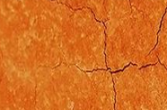
Trouve les mots latins passés tels quels :
- On m’écrit en bas d’une lettre quand on a oublié quelque chose.
P
O
_
S
_
T
_
S
_
C
_
R
_
I
_
P
_
T
_
U
_
M
- Dans un récit, je me trouve en début de paragraphes.
A
L
A
_
I
_
N
_
E
_
- Je ne suis pas coupable, j’étais ailleurs et j’ai des témoins ! J’ai donc un …
A
L
I
B
I
_
_
_
E
T
_
C
_
E
_
T
_
E
_
R
- Je remplace les points de suspension dans une énumération et on m’abrège en 3 lettres.
_
A
- Je sers à rappeler aux élèves le travail à faire pour la semaine.
A
G
_
E
_
N
_
D
_
A
- Je suis rempli de poissons.
A
Q
_
U
_
A
_
R
_
I
_
U
_
M
- On m’utilise pour faire sa toilette et se laver les dents.
L
A
_
V
_
A
_
B
_
O

Slide 6
2. On comprend mieux l’orthographe française !
Retrouve les mots latins qui ont donNE les mots fraNCAis suivants :
doigt
temps
forêt
vingt
loup
froid
paix
sept
porc
frigidVs
viginti
porcVs
septem
digitVs
tempVS
forestVm
lVpVs
pax

Slide 7
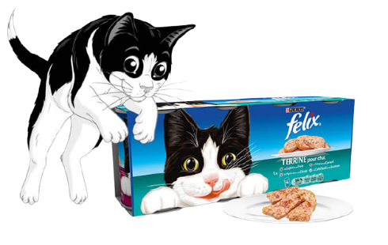
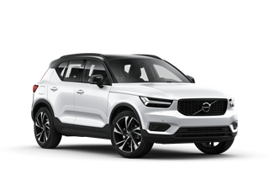
3. Les pubs prennent tout leur sens…
Comment comprends-tu le nom de ces produits ?
FELIX : heureux, chanceux
VOLVO : rouler
ANIMA SANA IN CORPORE SANO
=> un esprit sain dans un corps sain
MARS : dieu de la guerre

Slide 8
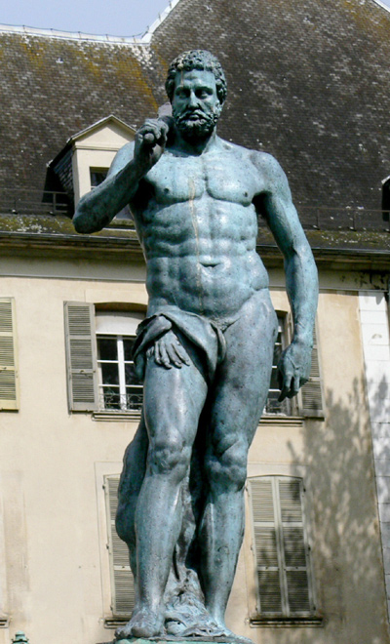
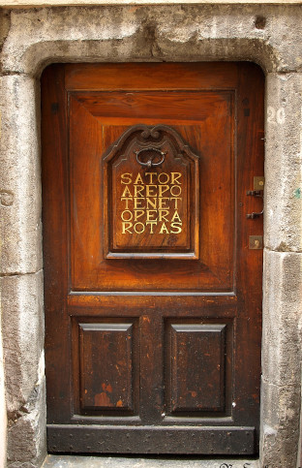
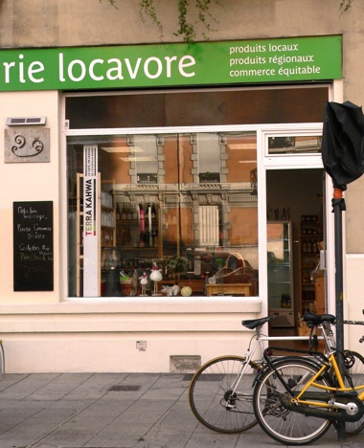
4. Le monde qui nous entoure nous paraît plus clair…
Quel est le lien entre ces images et le latin ?
Grenoble, Jardin de ville
Grenoble, rue Jean-Jacques Rousseau
Grenoble, quartier Championnet

Slide 9
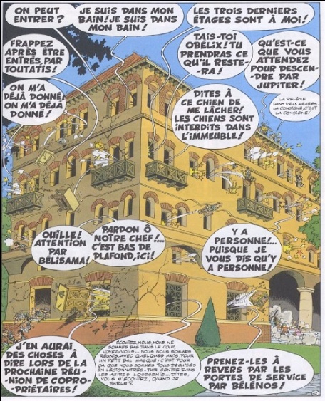
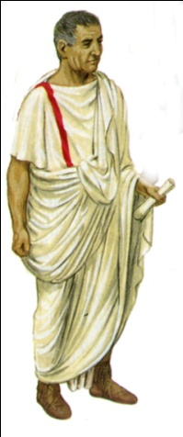
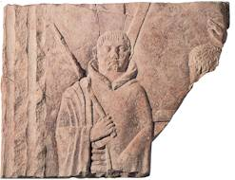
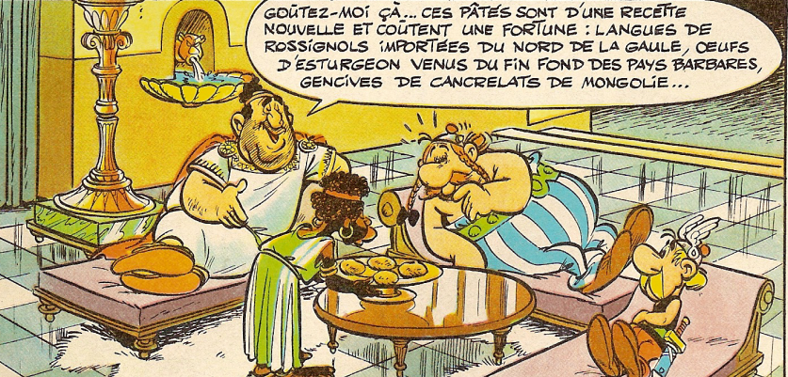
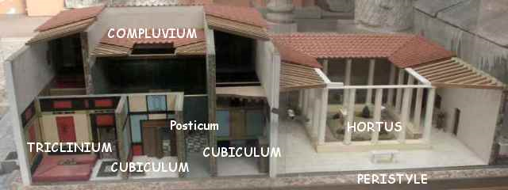
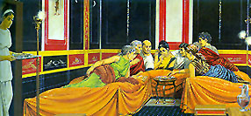
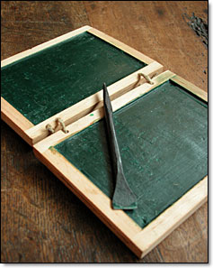
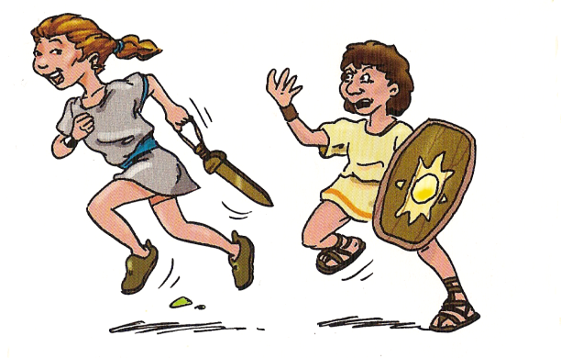
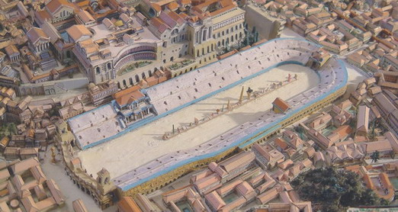
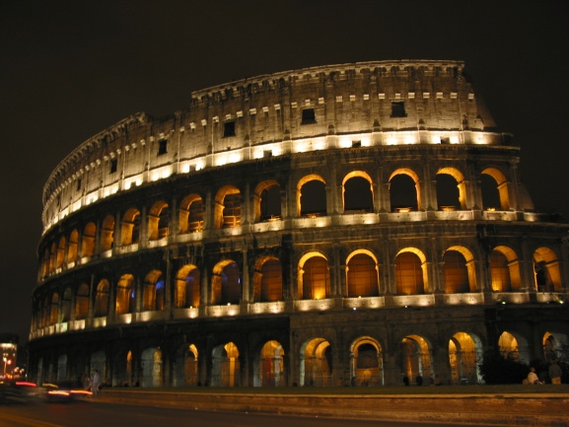
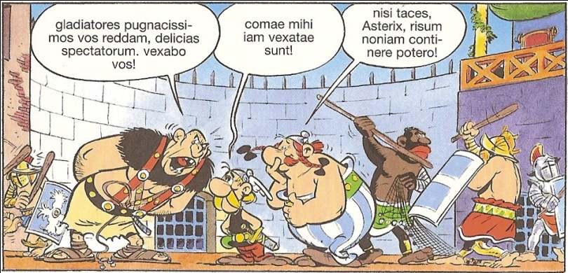
5. On découvre une culture …
- La vie quotidienne…
L’habitation
La nourriture
La mode
L’éducation
- Les divertissements…
Le Circus maximus et ses courses de char
Le Colisée et ses combats de gladiateurs

Slide 10
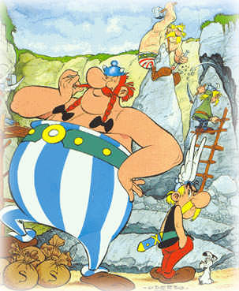
6. On apprend une langue !!!!
- On apprend des conjugaisons
- On fait de la grammaire
- On apprend du vocabulaire
- On traduit
… dans la joie et la bonne humeur !
Le latin te permet de consolider des connaissances en français !

Slide 11
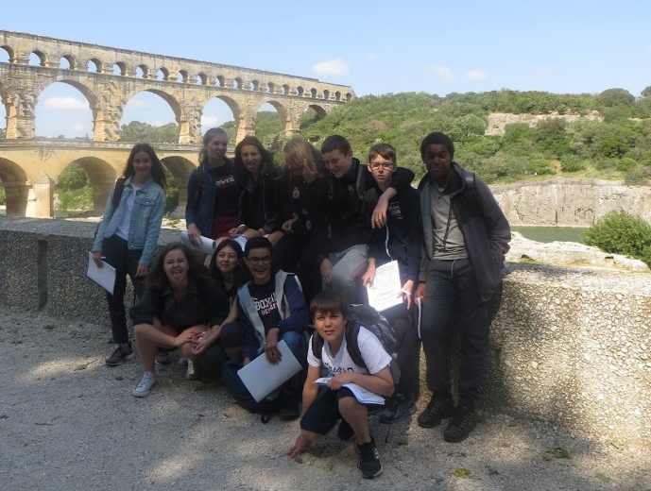
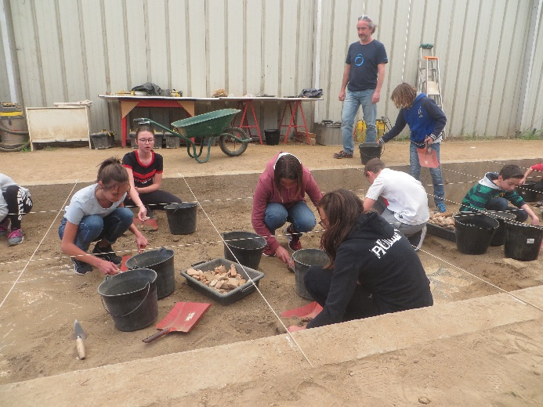
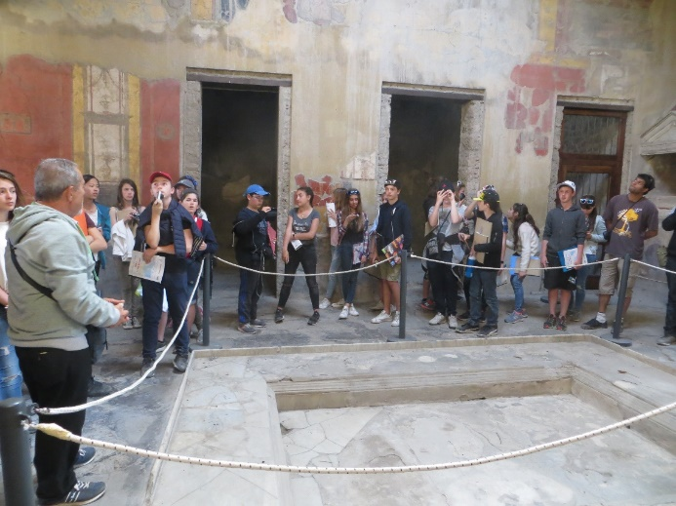
7. Et enfin, on fait des sorties et des voyages :
En Provence romaine
En Italie !
À Saint-Romain-en-Gal
des fouilles archéologiques !

Slide 12
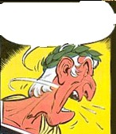
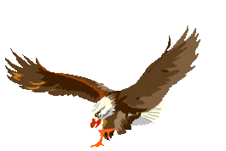
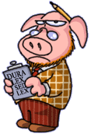
NVnc…
LABORATE !!!!
MEVS DOMINVS
EST PATER DEORVM (des dieux).
QVIS ES ?
QVIS EST ?
SVM IOVIS AQVILA.

Slide 13
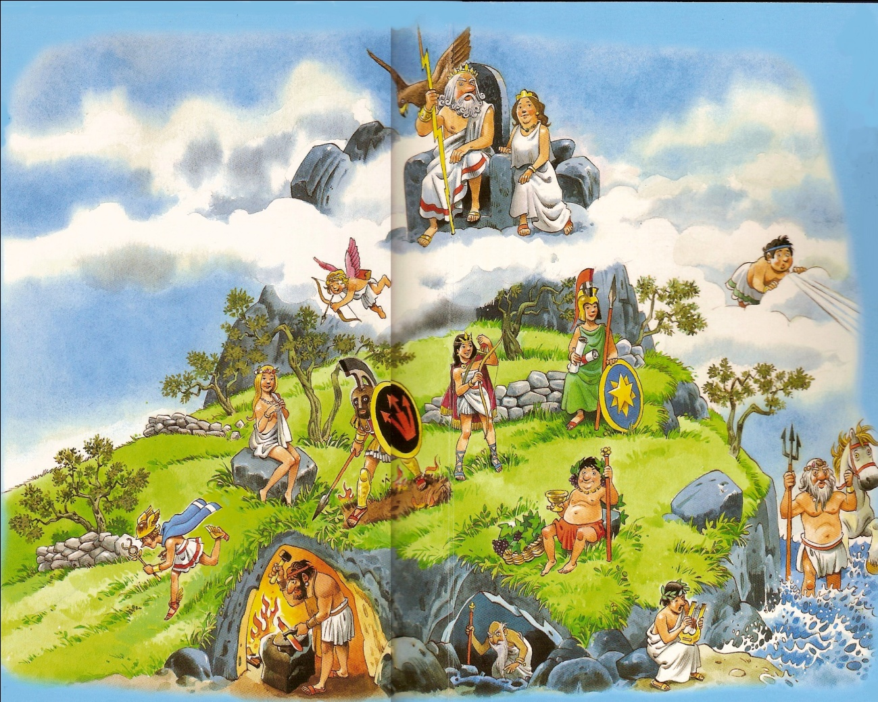
Les reconnais-tu ?
BACCHvs
mercvrivs
JVNO
cvpido
MINERVA
apollo
①
②
③
VENVS
JVppiter
⑫
DIANA
mars
⑪
⑨
neptVnVS
④
⑬
⑭
vvlcanvs
⑩
⑥
plvtO
⑤
⑦
⑧
aeolvs

Slide 14
Vous pouvez visiter mon site : www.clicoergosum.fr
valete discipvli !

Slide 15
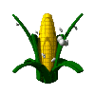
QVIS ES ?
SVM SPICA.
MEA DEA ADJUVAT ME CRESCERE.
QVAE EST ?

Slide 16
QVIS ES ?
SVM SOL.
MEVS DEVS AVCTOR LVCIS EST.
QVIS EST ?

Slide 17
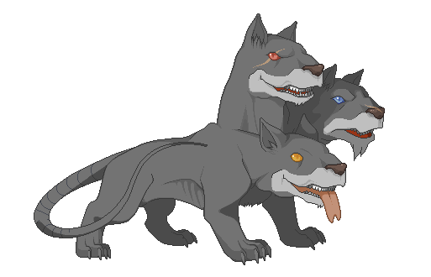
QVIS ES ?
SVM CERBERVS.
CVM DOMINO IN INFERIS VIVO.
QVOD NOMEN EI EST ?

Slide 18
QVIS ES ?
BACCHE, TE AMO !!!!
SVM VINVM.
MEVS DEVS E FEMORE IOVIS NATVS EST.
QVIS EST ?

Slide 19
Le cours de latin, c’est:
- faire de l’étymologie
- réfléchir et se poser des questions
- comprendre la grammaire française grâce à celle du Latin
- faire de la mythologie
- apprendre comment vivaient les Romains

